Slide 1
Результаты опроса

Slide 2
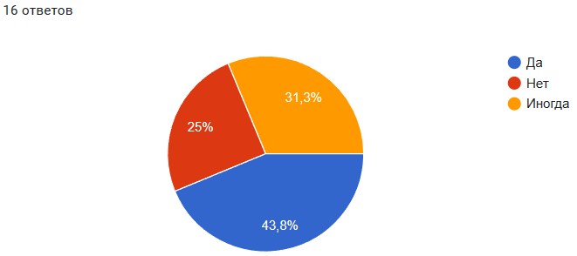
Занимаетесь ли вы спортом?

Slide 3
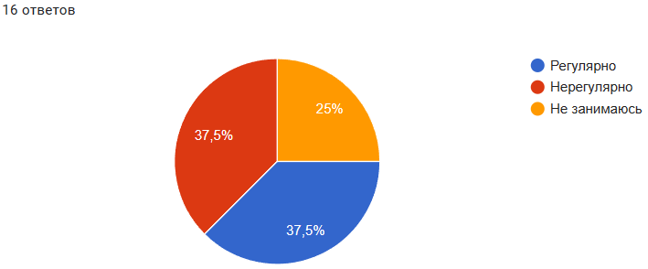
Если да, то регулярно ли?

Slide 4
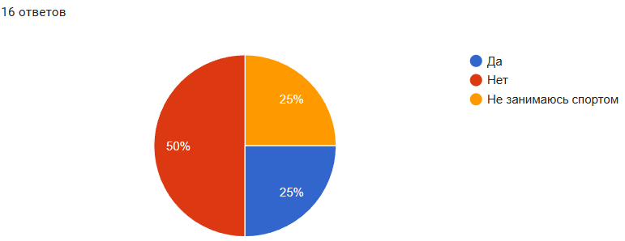
Занимаетесь ли вы с тренером?

Slide 5
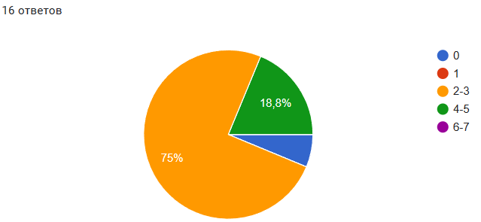
Сколько дней в неделю вы готовы заниматься?

Slide 6
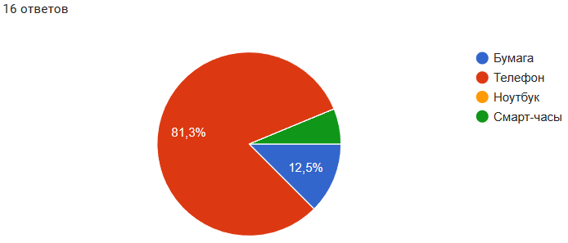
Где вам удобнее вести заметки о занятиях?

Slide 7
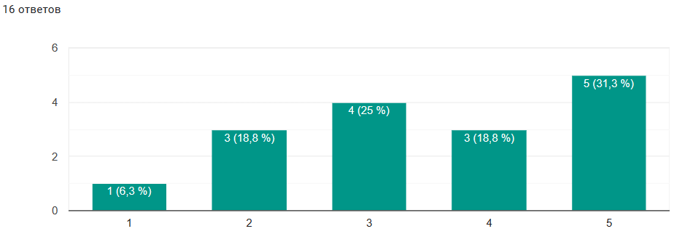
Насколько важным вы считаете ведение плана тренировок?

Slide 8
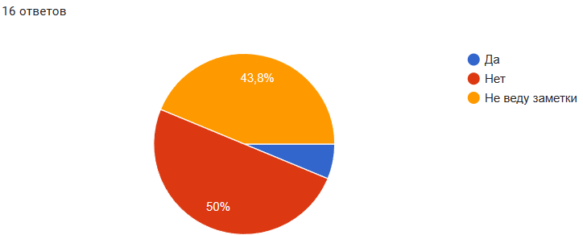
Используете ли вы приложения для ведения заметок о занятии?

Slide 9
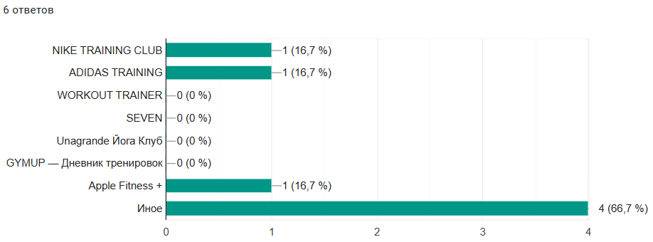
Если используете, то какие?

Slide 10
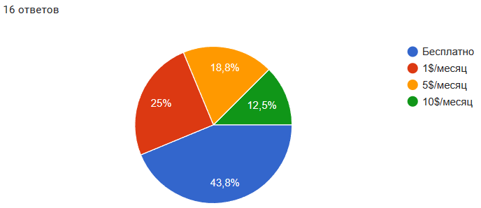
Какую максимальную цену вы считаете приемлемой за использование приложения?

Slide 11
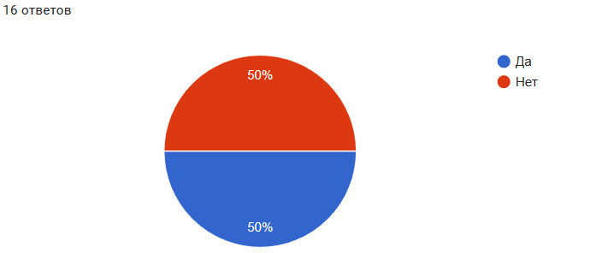
Готовы ли вы платить больше, если при регулярных занятиях вам будет приходить cashback?

Slide 12
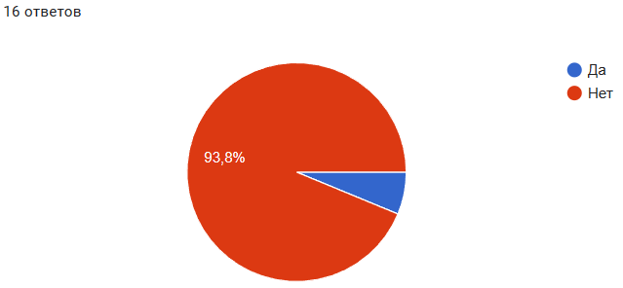
Пользуетесь ли вы фитнес-браслетом?

Slide 13
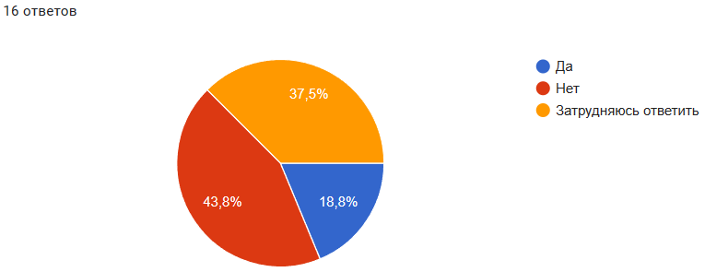
Готовы ли вы купить фитнес-браслет, если в случае приобретения подписки на приложение браслет можно будет купить со скидкой?

Slide 14
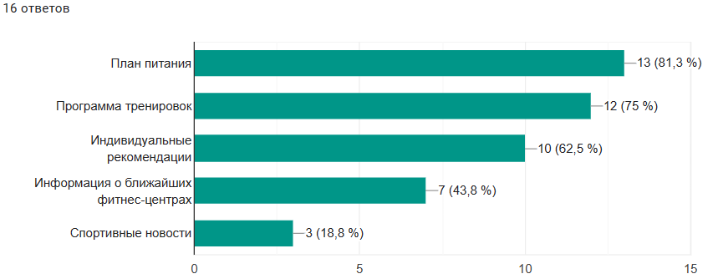
Какие дополнительные функции вы бы хотели видеть в приложении?

Slide 15
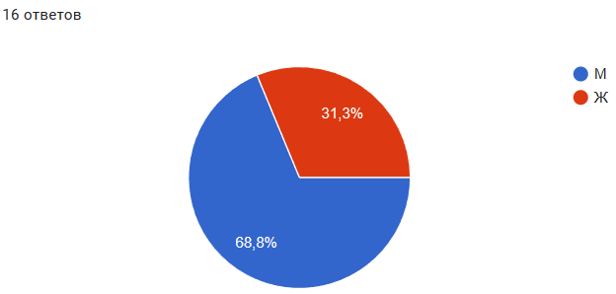
Ваш пол

Slide 16
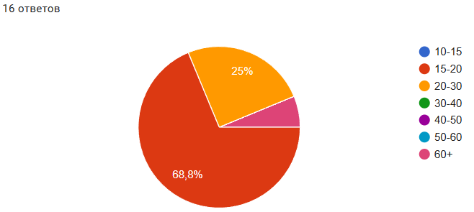
Ваш возраст

Slide 17
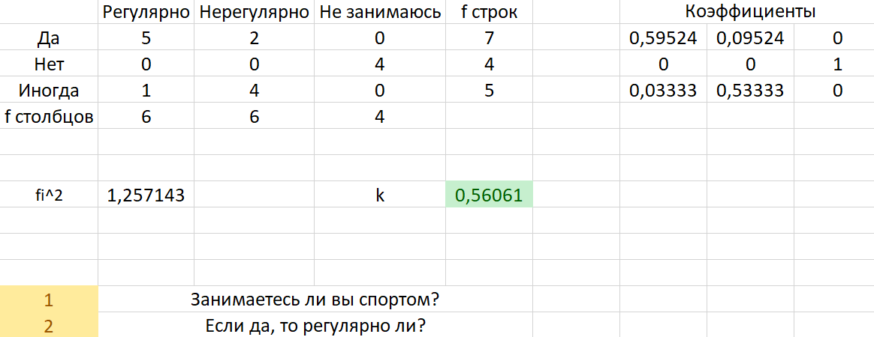
Корреляция в результатах опроса
Как видно из результатов, здесь имеется сильная корреляция

Slide 18
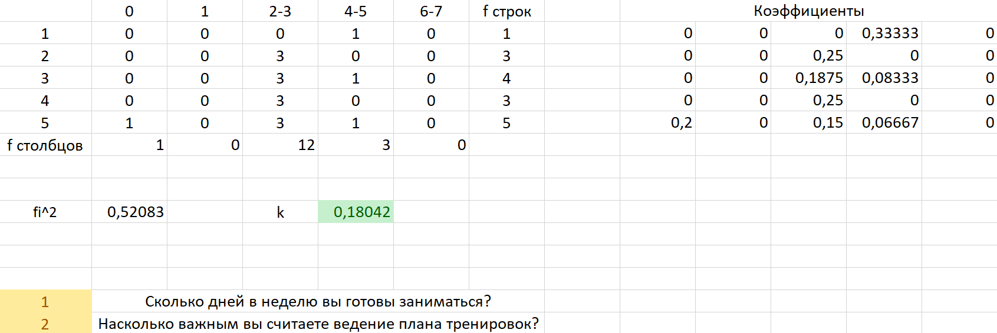
Корреляция в результатах опроса
В этих вопросах корреляции не наблюдается

Slide 19
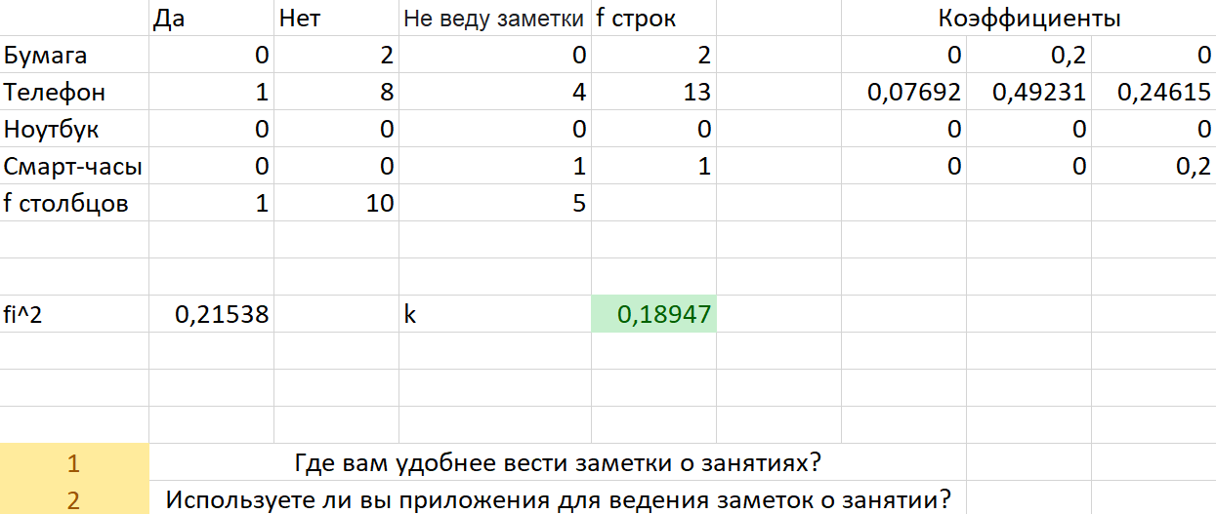
Корреляция в результатах опроса
В этих вопросах корреляции не наблюдается

Slide 20
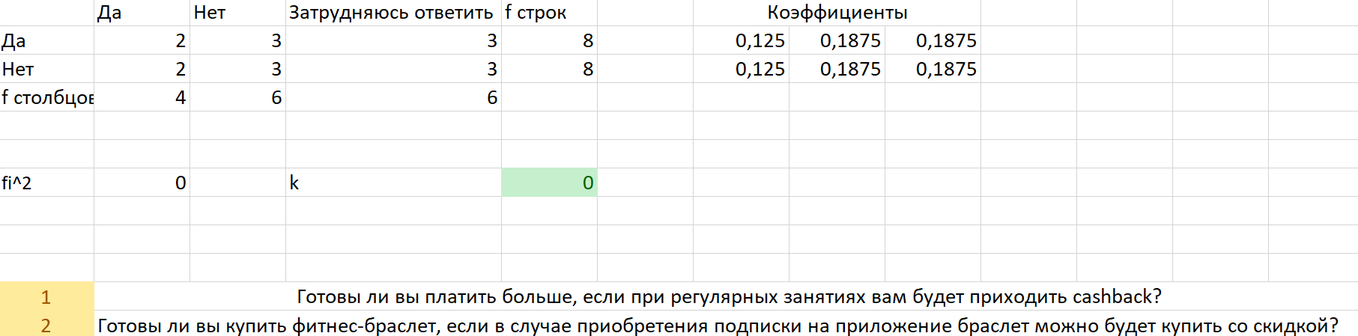
Корреляция в результатах опроса
В этих вопросах корреляции не наблюдается

Slide 21
<3

